Slide 1
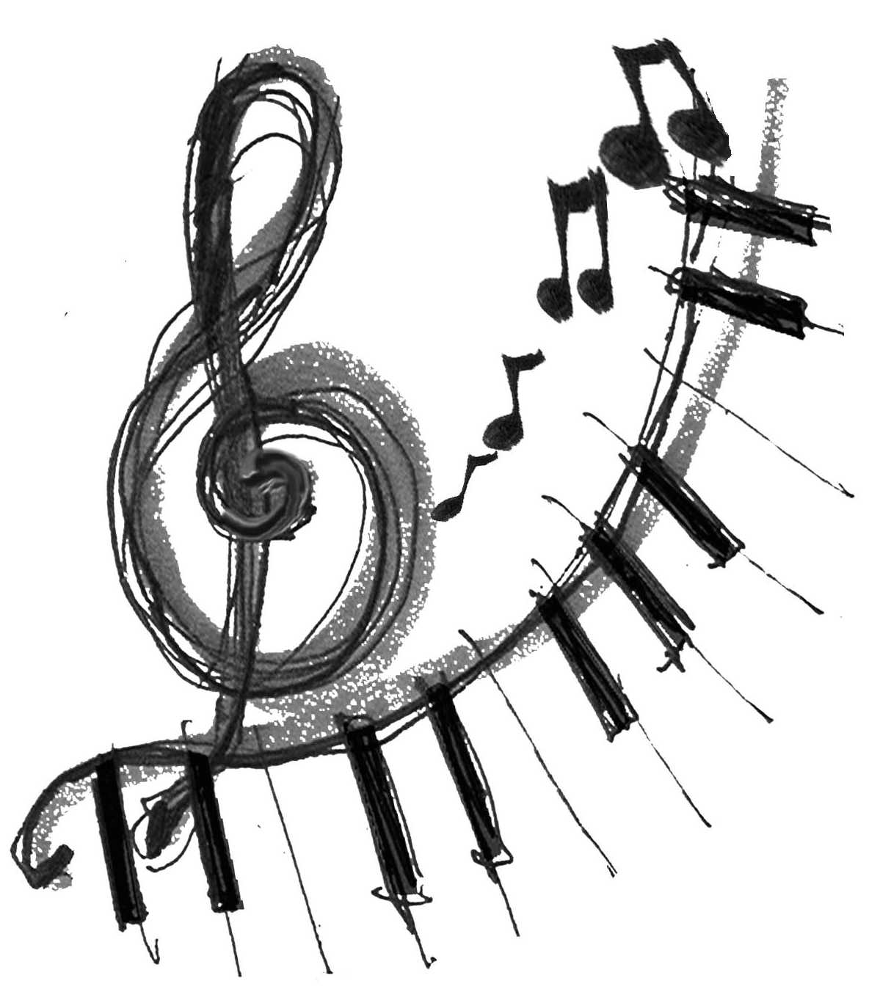
Olly Murs | Bon Jovi | Snoop Dog | Rihanna
Justin Bieber | Kevin Rudolf | A$AP Rocky | Cher Lloyd
One Direction | Robbie Williams | 50 Cent | P!nk
John Newman | Avril Lavigne | Lil Wayne | Ne Yo
POP | ROCK | RAP | R&B
GLAZBA!
A1
B1
C1
D1
A2
B2
C2
D2
A3
B3
C3
D3
A4
B4
C4
D4
A
B
C
D
RJEŠENJE

